Slide 1
采
PROCUREFLOW
采购审批中心
企业采购申请与分级审批平台
从申请、分级审批到财务复核，一条链路跑完；规则可配置，操作全留痕，并发不重复。
Spring Boot 3
Vue 3
45 项测试
单端口部署
AI Coding 实战案例 · 汇报
汇报人：____________ 日期：____________

Slide 2
OVERVIEW
一页看懂这个项目
把「谁在什么情况下能对哪张单做什么」这条规则，变成可执行、可验证、可追溯的代码。
3
12
45
6
张核心表
个 REST 接口
项自动化测试
个状态节点
用户 / 申请单 / 审批流水，覆盖归属、状态与留痕
统一响应信封，区分 400 / 401 / 403 / 404 / 409
19 个 JUnit + 26 项接口校验，全部通过
含金额分级的双段审批，终态不可再变更
这个案例特别在哪
不是「用 AI 写个增删改查」，而是选了一个规则密集、边界敏感的业务：金额分级、四角色数据范围、并发重复审批——每个问题都有对应代码，也都有对应断言。
采购审批中心 · AI Coding 实战案例
02 / 15

Slide 3
BACKGROUND
真实企业里的三个痛点
01
审批规则靠人记
应对
多少钱该找谁签？5000 元到底要不要财务？口头规则执行起来经常走样。
把阈值写进配置，把边界写进单元测试
02
权限只藏了按钮
应对
前端把「审批」按钮隐藏了，但接口没校验，改个请求就能越权。
权限判断下沉到服务层，前端隐藏只是体验
03
并发产生重复审批
应对
两个人同时点「通过」，落下两条审批记录，事后无法追溯。
实体乐观锁 + 审计流水，只有一人成功
采购审批中心 · AI Coding 实战案例
03 / 15

Slide 4
DESIGN
角色与权限：把边界写成矩阵
权限拆成两层：角色决定「能做什么动作」，数据范围决定「能看到哪些单」。
操作 | 员工 | 部门主管 | 财务 | 管理员
创建 / 提交申请 | 本人 | — | — | —
审批·主管节点 | — | 本部门且非本人 | — | —
审批·财务节点 | — | — | 全部待复核 | —
作废单据 | 本人未终态 | — | — | 任意未终态
列表可见范围 | 仅本人 | 本部门 | 非草稿 | 全部
关键取舍：管理员只可见与作废，不参与审批——审批权属于业务职责，不能由系统管理员代行。
采购审批中心 · AI Coding 实战案例
04 / 15

Slide 5
DESIGN
审批状态机：六态，两条审批链
提交
≥ 5000
财务通过
草稿
DRAFT
待主管审批
PENDING_MANAGER
待财务复核
PENDING_FINANCE
已通过
APPROVED
↑ 金额 < 5000：主管通过后直接进入 APPROVED
任意非终态可出边
驳回 → REJECTED（必须填原因） 作废 → CANCELLED（申请人撤回或管理员操作）
设计要点：终态不再出边，所有写操作先判断 isTerminal()，避免「已通过的单子还能再批一次」。
采购审批中心 · AI Coding 实战案例
05 / 15

Slide 6
ARCHITECTURE
技术架构：分层清晰，单端口交付
浏览器
Vue 3 SPA · hash 路由 · session/toast 两个响应式模块
三条硬约束
权限判断必须在服务层，前端隐藏按钮不算安全
web 层
Controller 只做参数绑定 · Dto 用 record · 全局异常翻译
security 层
AuthInterceptor 认证 · UserContext 线程上下文 · TokenStore
数据范围进 SQL，不能查出来再内存筛
service 层
PurchaseService 编排事务 · ApprovalPolicy 纯规则（可单测）
状态变更与流水写入同一事务
repo 层
JPA Repository + Specification 组合查询（数据范围进 where）
数据库
H2 内存库（MySQL 兼容模式），生产可平滑替换
采购审批中心 · AI Coding 实战案例
06 / 15

Slide 7
KEY DESIGN
关键设计 ①：金额边界不能拍脑袋
「≥ 5000 走财务」看起来一句话，落地时要回答：正好 5000 算哪边？
4,999.99
APPROVED
主管终审即可
ApprovalPolicy.java
if (status == PENDING_MANAGER
&& amount.compareTo(threshold) >= 0) {
return PENDING_FINANCE;
}
return APPROVED;
5,000.00
PENDING_FINANCE
必须财务复核（边界含等于）
5,000.01
PENDING_FINANCE
必须财务复核
为什么不用 double：金额计算不能有二进制浮点误差——这是财务系统的硬要求。
为什么写单测：把「≥」这个符号固定成可执行断言，谁改错谁的红灯亮。
采购审批中心 · AI Coding 实战案例
07 / 15

Slide 8
KEY DESIGN
关键设计 ②：两个人同时点「通过」怎么办
审批是典型的「读—校验—写」。不加控制，两人都会读到「待审批」，然后都写入。
1
读
2
校验
3
写 A
4
写 B
两个请求都读到 version = 0
两人都通过权限与状态校验
UPDATE ... WHERE version = 0 → 成功，version = 1
同样条件影响 0 行 → 抛乐观锁异常 → 409
做不到的话会发生什么
为什么选乐观锁而不是悲观锁
· 同一张单产生两条审批流水
· 后续追溯时不知道以谁为准
· 财务可能重复付款
· 审批是读多写少，冲突概率低
· 悲观锁会长时间占用连接，容易死锁
· 冲突时让用户刷新重试，本身就是正确体验
采购审批中心 · AI Coding 实战案例
08 / 15

Slide 9
DATA
数据模型：三张表撑起整条链路
申请单与审批流水分开：一张表存「当前状态」，另一张表存「怎么变成这个状态的」。
申请单
审批流水
用户
purchase_request
approval_record
app_user
id / code（唯一单号）
title / reason / category
amount DECIMAL(14,2)
department / applicant_*
status / version
created_at / updated_at
id / request_id
action（6 种动作）
from_status / to_status
operator_username / name
operator_role
comment / created_at
id / username（唯一）
display_name
department
role（4 种角色）
password（演示明文）
—
两张表的分工：申请单回答「现在是什么状态」，流水回答「经历了几步、谁改的、为什么」——后者只增不改。
采购审批中心 · AI Coding 实战案例
09 / 15

Slide 10
QUALITY
质量：45 项测试把规则钉死
19
26
45/45
0
JUnit 用例
接口校验
全部通过
遗留缺陷
9 单元 + 10 集成
9 组黑盒场景
0 失败 0 错误
5 项发现均已修复
最有价值的三条用例
并发用例的输出
金额边界
4999.99 / 5000.00 / 5000.01 三档，锁死「≥」口径
PASS 并发结果为一个 200 + 一个 409
PASS 审批流水只有一条 APPROVE
FAIL 条件：失败原因必须是乐观锁异常，
而不是任意异常 —— 否则测试假通过。
并发审批
双线程同时审批，断言只有一成功且流水只有一条
越权防护
绕过前端直接调接口，断言仍返回 403
采购审批中心 · AI Coding 实战案例
10 / 15

Slide 11
AI COLLABORATION
AI 协作：谁负责写，谁负责判断
人
定义与判断
AI
生成与提速
· 定义业务规则：谁审、多少钱、能否自审
· 生成规格文档骨架
· 拆分功能与验收标准
· 生成实体、仓储、控制器
· 判断「这样写会不会出事」
· 生成页面与组件
· 审查、质疑、修正
· 生成测试用例、排查报错
一句话：AI 负责「写出来」，人负责「定义对」和「判断会不会出事」。能被测试固定的才算实现，不能被验证的只是「像那么回事」。
采购审批中心 · AI Coding 实战案例
11 / 15

Slide 12
PROMPTING
提示词的差别，就是产出的差别
环节 | 效果差的写法 | 可执行的写法
定义需求 | 写一个审批系统 | 四角色，金额≥5000 走财务，主管只能审本部门且不能审自己
约束安全 | 注意安全 | 权限判断必须在服务层，前端隐藏按钮不算；越权返回 403
处理边界 | 处理一下边界 | 列出这个需求最容易被忽略的 5 个边界问题
写测试 | 测试一下 | 断言失败原因必须是乐观锁异常，而不是任意异常
把「验收标准」直接写进提示词，比事后返工便宜得多。
「返回 409」比「处理好并发」有用一百倍。
采购审批中心 · AI Coding 实战案例
12 / 15

Slide 13
ITERATION
迭代过程：一半时间花在环境上
产品迭代 6 轮，工程问题 9 项。后者不是「代码写错」，但同样消耗时间。
产品层面的迭代
工程层面的问题
v0.1
三态状态机
无 JDK/Maven → 便携工具链
无法表达两级审批
v0.3
禁止自审自批
依赖树过深致路径超限 → 去掉 UI 库
内控漏洞
构建被沙箱拦截 → 定位后放宽
v0.4
财务只看非草稿
草稿属申请人隐私
Mockito 无法 attach → 换 mock maker
v0.5
加乐观锁 + 409
并发会重复审批
jar 被占用无法打包 → 先停服务
复盘：如果重来，会先花 30 分钟把工具链跑通再写业务代码。
采购审批中心 · AI Coding 实战案例
13 / 15

Slide 14
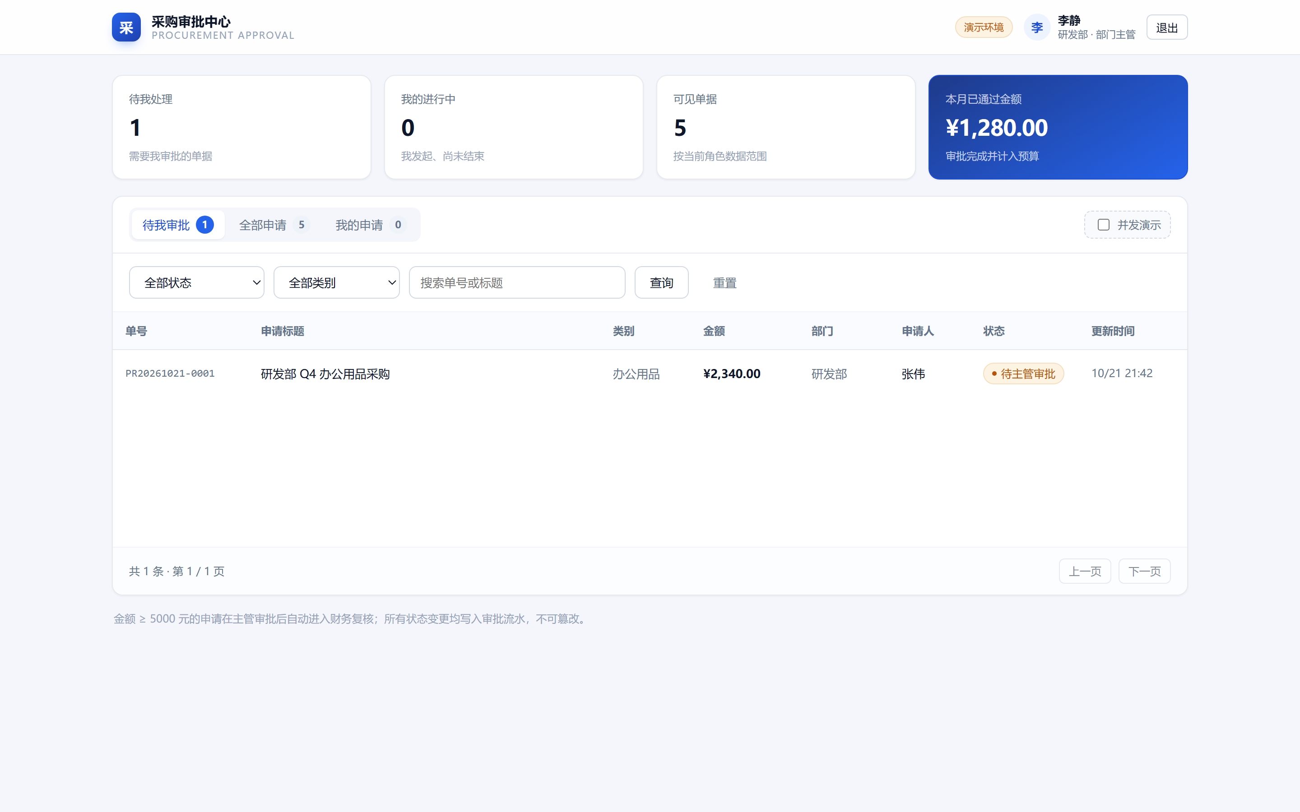
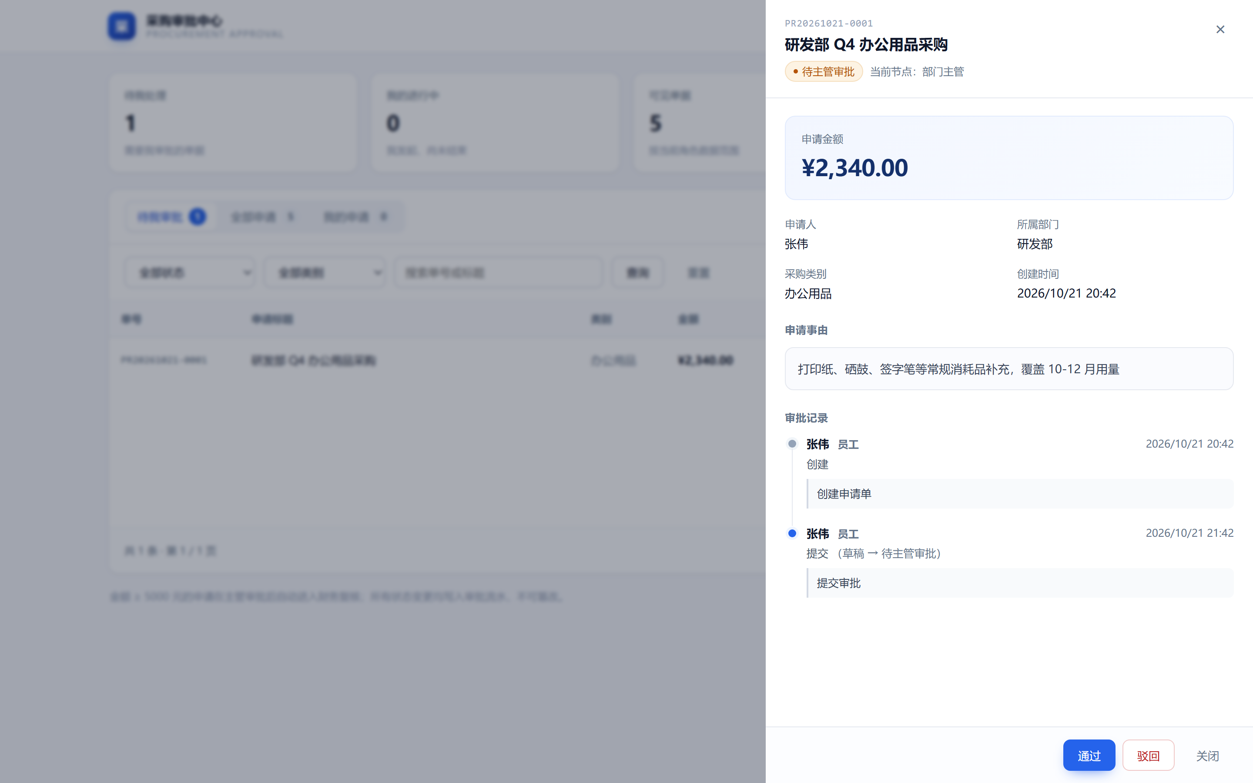
SCREENSHOT
运行效果
工作台：按角色过滤的数据范围与统计
详情抽屉：审批时间线与节点操作
页面按角色渲染不同按钮，但真正的拦截在服务端——隐藏按钮只是体验，不是安全。
四类角色各自登录的完整截图见 docs/screenshots/。
采购审批中心 · AI Coding 实战案例
14 / 15

Slide 15
SUMMARY
总结与后续
三句话总结
01
规则先于代码
把「谁审、多少钱、能否自审」定义清楚，代码才有可写的东西。
02
边界用测试固定
4999.99 / 5000.00 / 5000.01 三档用例，比任何文档都可靠。
03
权限必须服务端兜底
前端隐藏按钮是体验，接口校验才是安全。
后续：上线前关闭演示开关、口令改 BCrypt、令牌换 JWT、数据库换 MySQL

